Slide 1
FTA와 번역 문제

Slide 2
조약의 효력
국제법적 효력과 국내법적 효력
EU, 미국: 하위법
유럽이사회 결정(Council Decision 8525/10)
미국 상원 이행법안 제10조
한국: 헌법 제6조, 실질적 상위법, 지재권법의 특칙

Slide 3
조약문의 지위
발효 FTA 8건
정본 규정 5건
영어본 우선: 3건
동등한 정본: 2건 (한-미 FTA, 한-EU FTA)

Slide 4
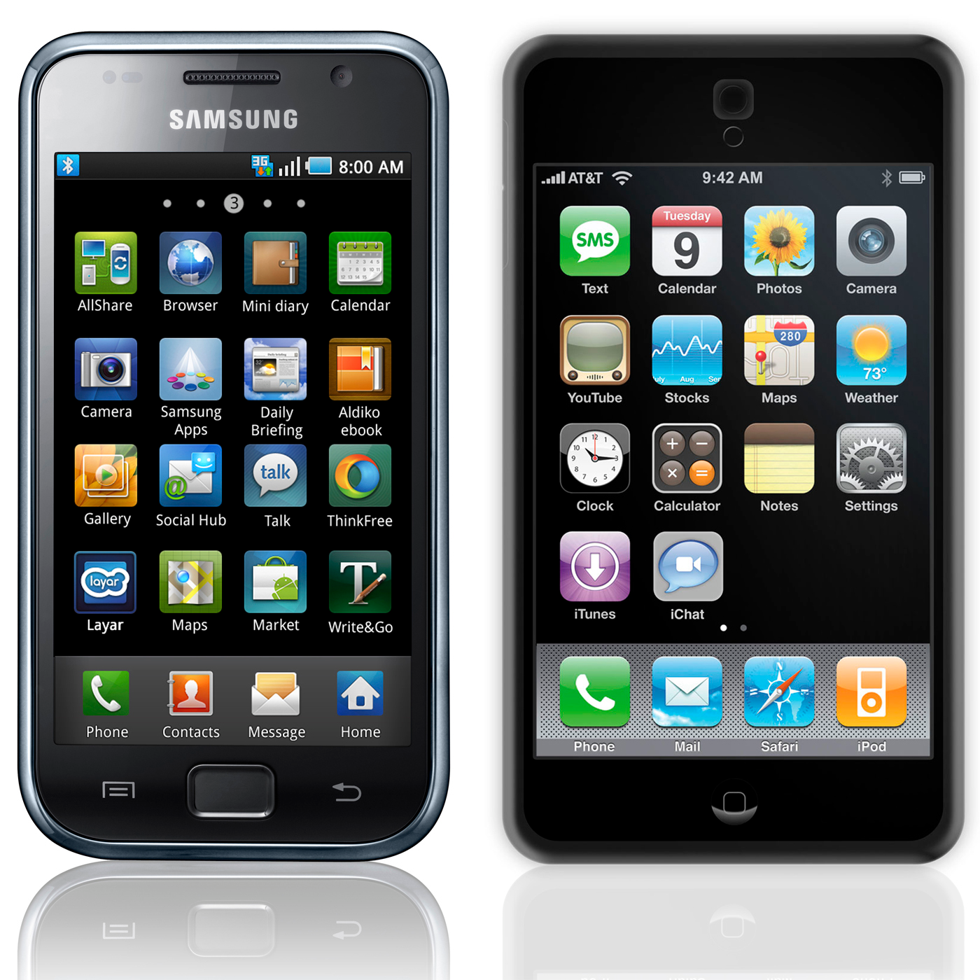

Slide 5
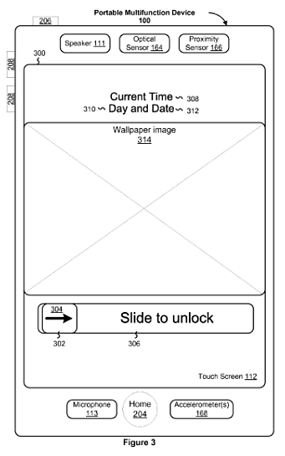
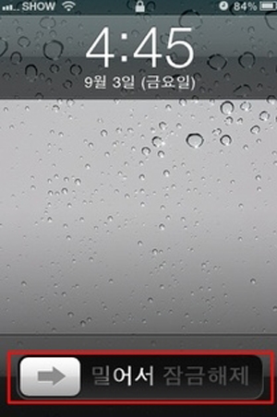

Slide 6
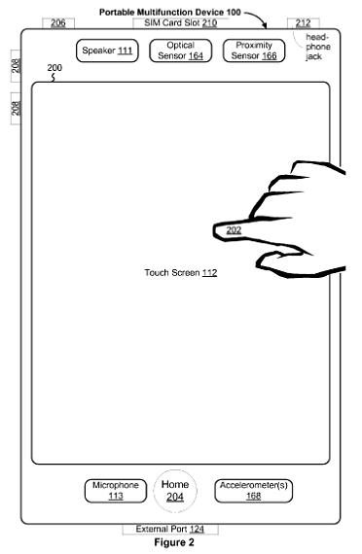

Slide 7
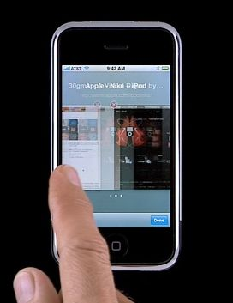

Slide 8
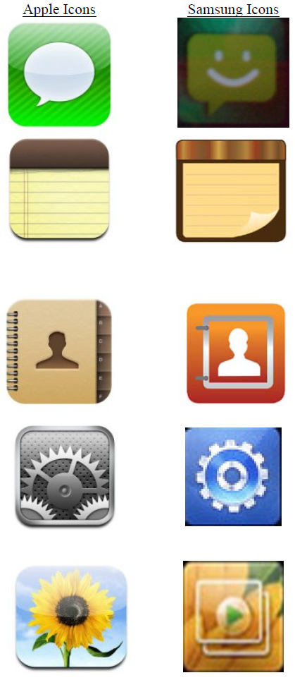
상표

Slide 9
디자인

Slide 10
디자인

Slide 11
번역 오류 사례(1) - 한미
영문: listing pharmaceutical products, medical devices, or indications for reimbursement
정부 번역: 의약품, 의료기기 또는 급여를 위한 적응증의 등재.
바른 번역: “급여를 위한 의약품, 의료기기 또는 적응증의 등재” 또는 “의약품, 의료기기 또는 적응증의 급여를 위한 등재”

Slide 12
번역 오류 사례(2) - 한미
영문: Each Party shall provide for appropriate measures to refuse or cancel the registration and prohibit the use of a trademark or geographical indication that is identical or similar to a well-known trademark, for related goods or services, if the use of that trademark or geographical indication is likely to cause confusion, or to cause mistake, or to deceive or risk associating the trademark or geographical indication with the owner of the well-known trademark, or constitutes unfair exploitation of the reputation of the wellknown trademark.
정부 번역: 각 당사국은 관련 상품 또는 서비스에 대하여 유명상표와 동일하거나 유사한 상표 또는 지리적 표시의 사용이 혼동을 야기할 가능성이 있거나, 오인을 초래할 가능성이 있거나, 기만할 가능성이 있거나 그 상표 또는 지리적 표시와 유명 상표권자를 연관시킬 위험이 있을 가능성이 있거나, 유명상표의 명성에 대한 불공정한 이용을 구성하는 경우, 그러한 상표 또는 지리적 표시의 등록을 거절하거나 사용을 금지하는 적절한 조치를 규정한다.
바른 번역: 각 당사국은 관련 상품 또는 서비스에 대하여 유명상표와 동일하거나 유사한 상표 또는 지리적 표시의 사용이 혼동을 야기할 가능성이 있거나, 오인을 초래할 가능성이 있거나, 그 상표 또는 지리적 표시와 유명 상표권자를 연관시킬 위험이 있거나 기만할 가능성이 있거나, 유명상표의 명성에 대한 불공정한 이용을 구성하는 경우, 그러한 상표 또는 지리적 표시의 등록을 거절하거나 사용을 금지하는 적절한 조치를 규정한다.

Slide 13
번역 오류 사례(3) - 한미
In no case shall an importer be permitted to post a bond or other security to obtain possession of suspected counterfeit or confusingly similar trademark goods, or of pirated copyright goods.
어떠한 경우에도 수입자가 위조된 상표 상품이나 혼동을 일으킬 정도로 유사한 상표 상품으로 의심되는 상품, 또는 불법복제된 저작권 상품의 점유를 취득하기 위하여 증서 또는 그 밖의 담보를 예치하도록 허용되어서는 아니된다.
어떠한 경우에도 수입자가 위조된 상표상품이나 혼동을 일으킬 정도로 유사한 상표 상품으로 의심되는 상품, 또는 불법복제된 저작권 상품으로 의심되는 상품의 점유를 취득하기 위하여 증서 또는 그 밖의 담보를 예치하도록 허용되어서는 아니된다.

Slide 14
번역 오류 사례(4) - 한미
Any 번역 누락 216건
협정문 제11.28조 각주 11) (287면)의 “do not create any rights protected under domestic law”는 ‘any’에 직접 부정문이 걸려 전체 부정의 의미임에도 ‘any’의 번역이 누락되어 있음. [국내법에 따라 보호되는 (어떠한) 권리를(도) 창설하지 아니하는 것들이 있다.]
또한 제14.24조 공중 통신 서비스(389면)의 “without any end-to-end change in the form or content of the customer’s information,”에서도 ‘any’ 번역이 누락되어 있음.[ 객의 정보를 형태나 내용 면에서 (어떠한) 종단간의 변경(도) 없이]

Slide 15
번역 오류 사례(5) – 한미
영문: Each Party shall provide for appropriate measures to refuse or cancel the registration and prohibit the use of a trademark or geographical indication that is identical or similar to a well-known trademark, for related goods or services, if the use of that trademark or geographical indication is likely to cause confusion, or to cause mistake, or to deceive or risk associating the trademark or geographical indication with the owner of the well-known trademark, or constitutes unfair exploitation of the reputation of the wellknown trademark.
정정 전 한글본: 각 당사국은 관련 상품 또는 서비스에 대하여 유명상표와 동일하거나 유사한 상표 또는 지리적 표시의 사용이 혼동을 야기하거나, 실수를 야기하거나, 기만하거나 그 상표 또는 지리적 표시와 유명 상표권자를 연관시킬 위험이 있거나, 유명상표의 명성에 대한 불공정한 이용을 구성하는 경우, 그러한 상표 또는 지리적 표시의 등록을 거절하거나 취소하고 사용을 금지하는 적절한 조치를 규정한다.
정정된 한글본: 각 당사국은 관련 상품 또는 서비스에 대하여 유명상표와 동일하거나 유사한 상표 또는 지리적 표시의 사용이 혼동을 야기할 가능성이 있거나, 오인을 초래할 가능성이 있거나, 기만할 가능성이 있거나 그 상표 또는 지리적 표시와 유명 상표권자를 연관시킬 위험이 있을 가능성이 있거나, 유명상표의 명성에 대한 불공정한 이용을 구성하는 경우, 그러한 상표 또는 지리적 표시의 등록을 거절하거나 사용을 금지하는 적절한 조치를 규정한다.

Slide 16
번역 오류 사례(6) - 한미
영문본: Each Party shall provide that a claimed invention: (a) is sufficiently supported by its disclosure if the disclosure allows a person skilled in the art to extend the teaching therein to the entire scope of the claim, thereby showing that the applicant does not claim subject matter which the applicant had not recognized and described or possessed on the filing date; and
정정 전 한글본: 청구된 발명의 공개가 그 기술분야에 숙련된 인에게 그 지침을 청구의 전체 범위로 확장할 수 있도록 허용하고, 그렇게 함으로써 출원인이 출원일에 인지하거나 기술하지 아니한 대상이나, 또는 소유하지 아니하였던 대상을 청구하지 아니한다는 것을 보여주는 경우, 청구된 발명은 그 공개에 의하여 충분히 뒷받침된다.
정정된 한글본: 청구된 발명의 개시(開示)가 그 분야의 기술자로 하여금 그 기재된 내용을 특허청구범위의 전체 범위로 확장할 수 있도록 하고, 그렇게 함으로써 출원인이 출원일에 인지하여 기술하지 아니하였거나 완성하지 아니하였던 대상을 청구하지 아니한다는 것을 보여주는 경우, 청구된 발명은 그 개시(開示)에 의하여 충분히 뒷받침된다.

Slide 17
번역 오류 사례(7) - 한미
영문본 Each Party shall provide that, where the term of protection of a work (including a photographic work), performance, or phonogram is to be calculated:
(b) on a basis other than the life of a natural person, the term shall be:
(i) not less than 70 years from the end of the calendar year of the first authorized publication of the work, performance, or phonogram; or
(ii) failing such authorized publication within 25 years from the creation of the work, performance, or phonogram, not less than 70 years from the end of the calendar year of the creation of the work, performance, or phonogram.
정정 전 협정문 각 당사국은 저작물(사진 저작물을 포함한다)․실연 또는 음반의 보호기간을 산정하는 경우, 다음을 규정한다.
나. 자연인의 수명 이외의 것에 기초하는 경우, 그 기간은
1) 저작물․실연 또는 음반이 최초로 허락되어 발행한 연도 말로부터 70년 이상이다. 또는
2) 저작물․실연 또는 음반의 창작으로부터 25년 이내에 승인된 발행을 하지 못한 경우, 저작물․실연 또는 음반이 창작된 연도 말로부터 70년 이상이다.
정정된 협정문 각 당사국은 저작물(사진 저작물을 포함한다)․실연 또는 음반의 보호기간을 산정하는 경우, 다음을 규정한다.
나. 자연인의 수명 이외의 것에 기초하는 경우, 그 기간은
1) 저작물․실연 또는 음반이 최초로 허락되어 발행한 연도 말로부터 70년 이상이다. 또는
2) 저작물․실연 또는 음반의 창작으로부터 25년 이내에 그러한 허락된 발행을 하지 못한 경우, 저작물․실연 또는 음반이 창작된 연도 말로부터 70년 이상이다.

Slide 18
번역 오류 사례(8)
Each Party shall provide that any right holder initiating procedures for its competent authorities to suspend release of suspected counterfeit or confusingly similar trademark goods, or pirated copyright goods into free circulation
각 당사국은 자국의 권한있는 당국이 상표 위조 의심 상품, 혼동을 일으킬 정도로 유사한 상표 상품, 또는 불법복제된 저작권 상품이 자유로운 유통에 반출되는 것을 정지시키는 절차를 개시하는 권리자는
각 당사국은 자국의 권한있는 당국이 위조된 상표 상품이나 혼동을 일으킬 정도로 유사한 상표 상품으로 의심되는 상품, 또는 불법복제된 저작권 상품으로 의심되는 상품이 자유로운 유통에 반출되는 것을 정지시키는 절차를 개시하는 권리자는

Slide 19
번역 오류 사례(9) - 한미
허가-특허 연계
Where a Party permits, as a condition of approving the marketing of ① a pharmaceutical product, persons, other than the person originally submitting safety or efficacy information, to rely on that information or on evidence of safety or efficacy information of ② a product that was previously approved, such as evidence of prior marketing approval in the territory of the Party or in another territory, that Party shall:
(a) provide that the patent owner shall be notified of the identity of any such other person that requests marketing approval to enter the market during the term of a patent notified to the approving authority as covering ③ that product or its approved method of use; and
(b) implement measures in its marketing approval process to prevent such other persons from marketing ④ a product without the consent or acquiescence of the patent owner during the term of a patent notified to the approving authority as covering ⑤ that product or its approved method of use.

Slide 20
번역 오류 사례(10) – 한EU
영문: European Union considers design not to have individual character if the overall impression it produces on the informed users does not differ from the overall impression produced on such a user by any design which has been made available to the public
한글본: 유럽연합은 디자인이 정보가 있는 사용자에게 주는 전체적인 인상이 공중에게 이용 가능하게 된 디자인이 그러한 사용자에게 주는 전체적인 인상과 다르지 아니한 경우, 디자인이 독특한 특징을 가지지 아니한 것으로 간주한다
문제점: ‘정보가 있는 사용자’는 ‘견문이 넓은 사용자’로 번역해야 함.

Slide 21
번역 오류 사례(11) – 한EU
영문: The owner of a protected design shall have the right to prevent third parties not having the owner’s consent, at least from making, offering for sale, selling, importing, exporting or using articles bearing or embodying the protected design when such acts are undertaken for commercial purposes, unduly prejudice the normal exploitation of the design, or are not compatible with fair trade practice.
한글본: 보호되는 디자인의 소유자는 보호되는 디자인을 지니거나 형체화한 물품을 제작, 판매를 위한 제공, 판매, 수입, 수출 또는 사용하는 행위가 상업적 목적으로 행하여지거나 디자인의 통상적인 사용을 부당하게 저해하거나 또는 공정한 거래관행과 양립하지 아니하는 경우, 제3자가 소유자의 동의를 갖지 아니한 그러한 행위를 하는 것을 최소한 금지할 권리를 갖는다.
문제점:
판매를 위한 제공 → 판매의 청약
통상적인 사용 → 통상적인 이용
소유자의 동의를 갖지 아니한 → 권리자의 동의없이

Slide 22
번역 오류 사례(12) – 한EU
영문: Each Party shall ensure that, where a judicial decision is taken finding an infringement of an intellectual property right, the judicial authorities may issue against the infringer an injunction aimed at prohibiting the continuation of the infringement
한글본: 각 당사자는 지적재산권의 침해를 판정하는 사법적 결정이 내려진 경우, 사법당국이 침해의 계속을 금지할 목적의 금지명령을 침해자에게 내릴 수 있도록 보장한다
문제점: “지적재산권의 침해를 판정하는 사법적 결정”은 “지적재산권을 침해한다는 사법적 결정”으로 고쳐야 함.

